Slide 1




Herzlich Willkommen

Slide 2
Ablauf unserer Feier :
25 Jahre HSV Triathlon Kärnten und Weihnachtsfeier der HSV Family 2022
16.30 Uhr:
📌 Danke an das Organisationsteam, dem Quartett der Militärmusik
und dem Team der Küche Khevenhüller-Kaserne!
Vorerst „Guten Appetit“ – das Abendessen ist eröffnet!
Auch die Tauschbörse bis 17.30 Uhr ausnützen - dann geht es so weiter:
17.30 Uhr:
📌 Begrüßung und Grußworte Ehrengäste
📌 Übergabe der Weihnachtsgeschenke an alle Starter, Helfer und Unterstützer
📌 Rückblick 2022 und Ausblick 2023
📌 Siegerehrung des AATC 2022
📌 Geselliges Zusammensein unter Sportfreunden

Slide 3


Ein sportlich erfolgreiches
Jahr 2022:
ÖTRV-Cup
2. Vereinscup
2. Nachwuchscup
KTRV-Cup
1. Erwachsene
1. Nachwuchs
AATC-Cup
1. Erwachsene
1. Nachwuchs

Slide 4

Begrüßung unserer
Ehrengäste:

Slide 5
Herzlich Willkommen unsere Ehrengäste:
Dr. Peter KAISER, LH Kärnten
Arno ARTHOFER, Landessportdirektor
Philipp LIESNIG, Vzbgm. Klagenfurt
Franz PETRITZ, StR und Sportreferent Klagenfurt
Mario POLAK, Leiter Dienststelle Klagenfurt Sport
Kristin KRETSCHMAR, STW
Constance MOCHAR
Helge LORENZ, HSV-Gründungsmitglied mit Gattin

Slide 6
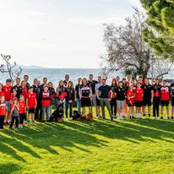
Rückblick 2022 / Ausblick 2023:
Rückblick 2022:
HSV-Langlaufcamp – Obertilliach
HSV-Ostercamp – Falkensteiner
Wörthersee Aquathlon
Landesschulmeisterschaften im Aquathlon
Hochrindl HSV-Wandertag
Ausblick 2023 – fixierte Termine:
02.01. – 05.01.2023: Obertilliach Langlaufcamp
12.03.2023: ÖSTM Crosslauf Ferlach
01.04. – 07.04.2023: HSV Ostercamp Falkensteiner Borik

Slide 7
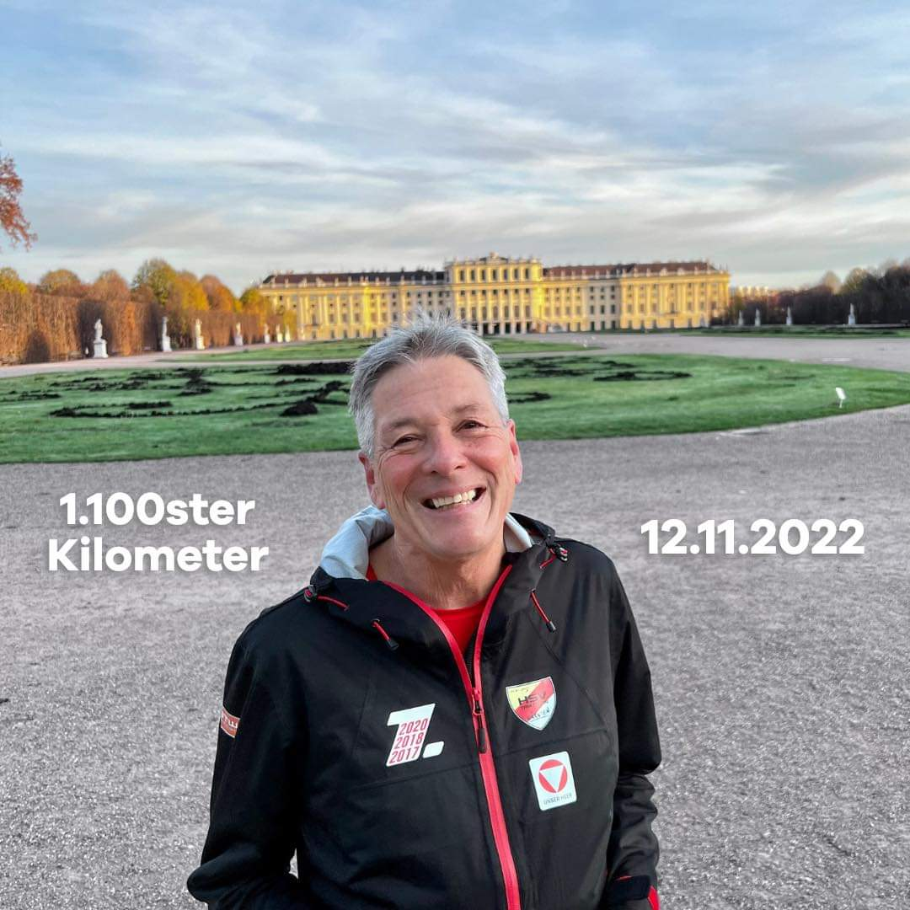
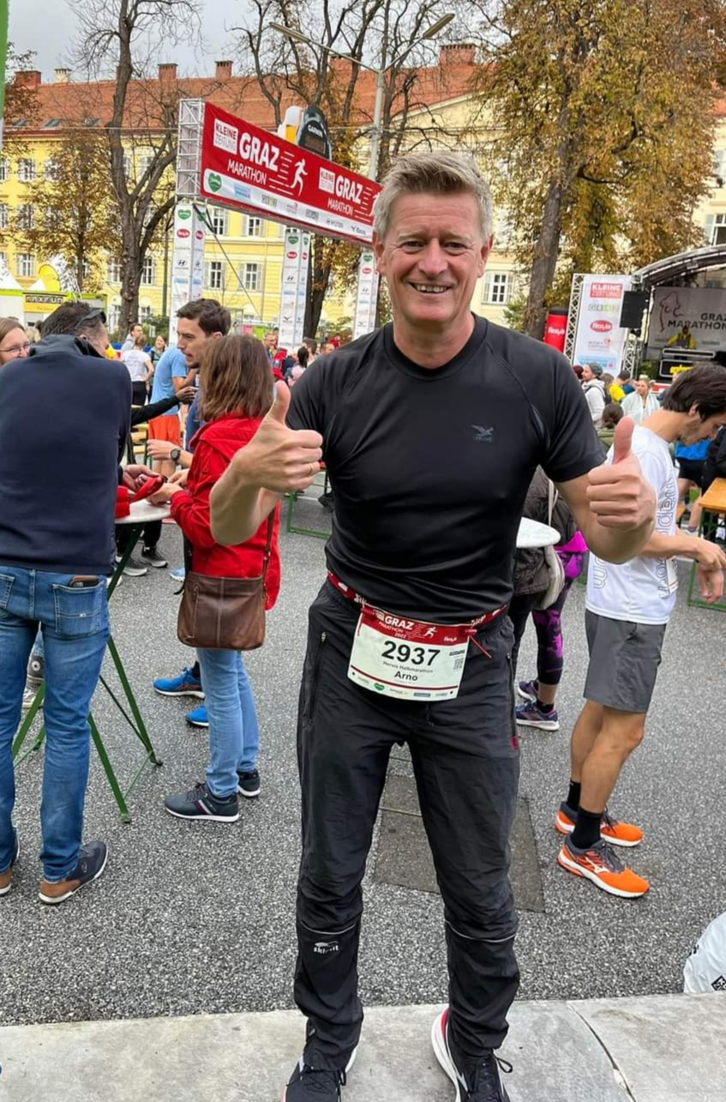
Grußworte Land KÄRNTEN:
LSD Arno ARTHOFER
LH Dr. Peter KAISER

Slide 8
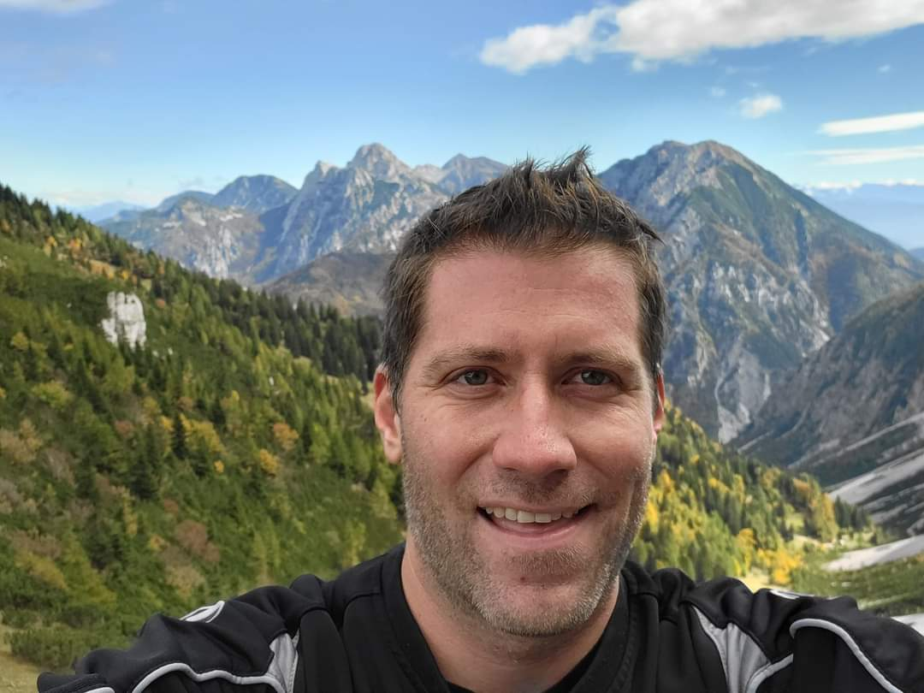
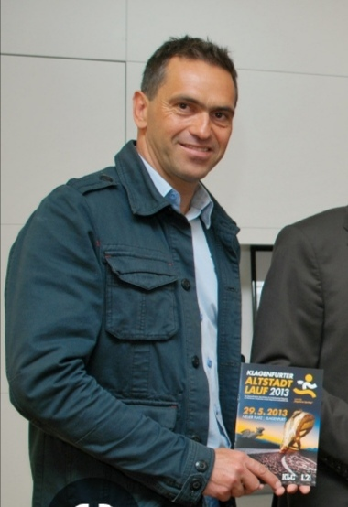
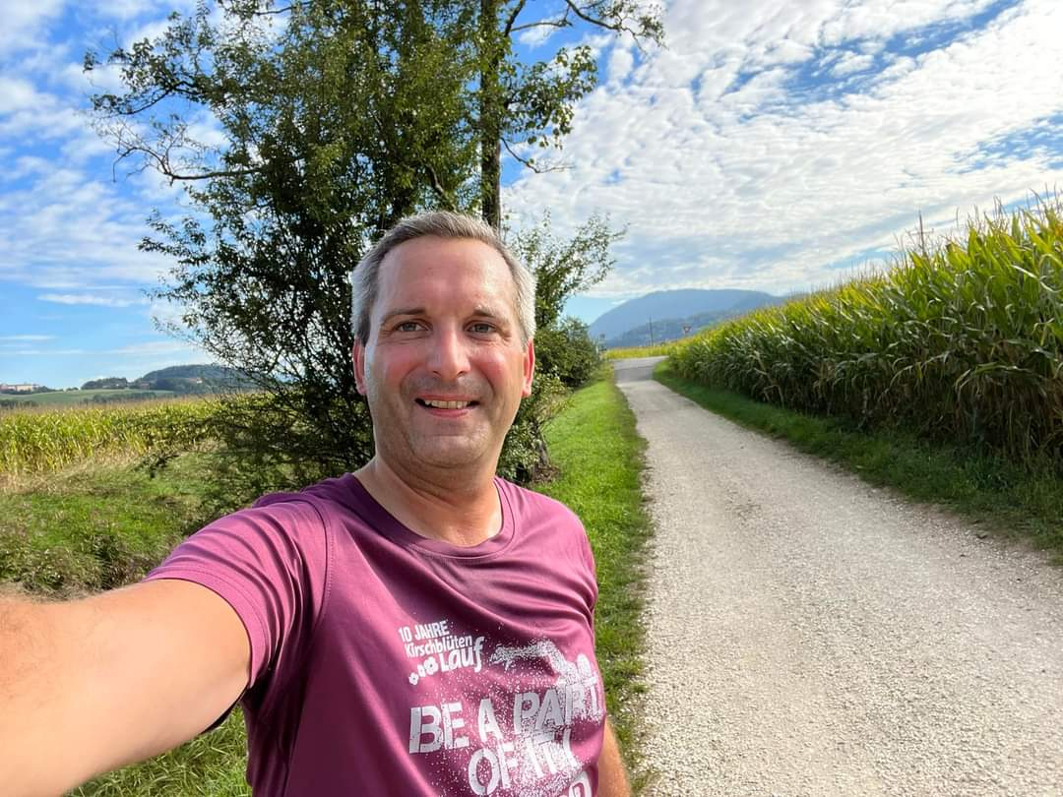
Grußworte
Landeshauptstadt KLAGENFURT:
Vzbgm. Philipp LIESNIG
Sport-StR Franz PETRITZ
Mario POLAK
Sportamt

Slide 9
Unsere HSV-Flöhe und -Talente:
Chiara SARDEI
2016
1. E: AATC 339 P.
4. E: KTRV-Cup 353 P.
Julia TAJSICH
2016
5. E: KTRV-Cup 267 P.
6. E: AATC 74 P.
Isabella SCHUSSMANN
2016
5. E: AATC 121 P.
6. E: KTRV-Cup 235 P.
Anna SARDEI
2014
2. D: KTRV-Cup 420 P.
2. D: AATC 440 P.
Mia MOSSHAMMER
2014
3. D: KTRV-Cup 322 P.
3. D: AATC 210 P.
Lena POLKA
2014
4. D: KTRV-Cup 275 P.
4. D: AATC 101 P.
Mike MOSSHAMMER
2014
1. D: KTRV-Cup 375 P.
1. D: AATC 316 P.
Alexander JANDROSITZ
2014
6. D: KTRV-Cup 185 P.
Lukas KUNZ
2011
Raphael RUHDORFER
2011

Slide 10
Unsere allerjüngsten -
Einige bereits beim Training:
Annika SCHORNA-DRESCHER
2015
Gabriel RUHDORFER
2016
Alex EBNER
2017
Leo &
2019
Vincent &
2017
Milo BÜRGER
2020
Lorenz SKOF
2020
Helena &
2015
Sophie RÖSSLER
2017

Slide 11
Unsere HSV-Elite-Athleten:
Christoph LORBER
ÖM-Gold Team Olymp. Dist.
ÖM-Gold Aquathlon
ÖM-Gold Team Aquathlon
ÖM-Silber Olymp. Dist.
2. ÖTRV-Cup: 500 P.
2. M-35 KTRV-Cup: 300 P.
Lisa PERTERER
Olympia-Quali (02.12.): 43.
131 Starts/23 Podiums/8 Wins
Leonie HAUSER
ÖSTM-Silber Aquathlon
ÖM-Gold Aquathlon
ÖM-Gold Team-Aqua
ÖM-Silber Cross-Tria
ÖM-Silber Supersprint
1. Jun ÖTRV. 663 P.
1. Jun KTRV: 400 P.
1. Jun AATC: 300 P.
Gina BIN
WM WITRI: 4. W-U23
ÖM-Silber W-U23 Cross-Tria
ÖM-Silber Team Cross-Tria
2. ÖTRV-Cup: 435 P.
Rene HILBER
ÖM-Gold Cross-Tria
ÖM-Silber Team Cross
1. ÖTRV-Cup: 690P.
1. M-U23 KTRV: 300 P.
Sebi ASCHENBRENNER
ÖM-Gold: M-24 Olymp. Dist.
ÖM-Gold: Team Olymp. Dist.
4. ÖTRV-Cup: 303 P.

Slide 12
Unsere HSV-Tri-Juniors:
Joni HAUSER
ÖM-Gold Cross-Tria
2 x ÖM-Silber
ÖM-Bronze
1. Jgd: ÖTRV-Cup 293 P.
1. Jgd: KTRV-Cup 480 P.
1.Jgd: AATC 300 P.
Stephanie RITTER
ÖM-Gold Cross-Tria
ÖM-Silber Duathlon
ÖM-Silber Team Duathlon
1. Jgd: KTRV-Cup 380 P.
1. Jgd: AATC 380 P.
8. Jgd: ÖTRV-Cup 144 P.
Max GRÜN
ÖM-Silber Cross-Tria
3. Jgd: ÖTRV-Cup 245 P.
3. Jgd: KTRV-Cup 260 P.
Leo KRETSCHMER
1. Jun: AATC 340 P.
1. Jun: KTRV-Cup 400 P.
9. Jun: ÖTRV-Cup 183 P.
Max LEGAT
2. Jgd: KTRV-Cup 400 P.
3. Jgd: AATC 220 P.
8. Jgd: ÖTRV-Cup 185 P.
Clemens TASCHEK
4. Jgd KTRV-Cup 190 P.
16. Jgd: ÖTRV-Cup 88 P.

Slide 13
Unsere HSV-Damen:
Evi JANDROSITZ
ÖM-Gold Team Olymp. Dist.
ÖM-Silber W-35 Olymp. Dist.
1. W-35 KTRV-Cup: 350 P.
5. ÖTRV-Cup: 202 P.
Kerstin SKOF – KNESCHAR
ÖM-Bronze W-35 Tria-Mittel
ÖM-Bronze W-35 Tria-Olymp. D.
2. W-35 KTRV-Cup: 320 P.
6. ÖTRV-Cup: 187 P.
Julia SEGER - OMANN
ÖM-Silber W-35 Cross-Tria
4. ÖTRV-Cup: 242 P.
Lemi WUTZ
ÖM-Silber W-24 Aqua
3. ÖTRV-Cup: 296 P.
Ines JÖLLY
IRONMAN Hawaii – 10:35
Gold KM Mitteldistanz
Anna MOITZI
3. W-24 KTRV-Cup: 240 P.

Slide 14
Unsere HSV-Masters:
Arthur WINTER
WM-Gold Aquabike
WM-Bronze Cross-Tria
ÖM-Gold Cross-Tria
ÖM-Silber Team Cross
3. ÖTRV-Cup 186 P.
Hubert KERSCHBAUMER
ÖM-Gold Aquathlon
1. ÖTRV-Cup 351 P.
3. M-55 KTRV-Cup 300 P.
Ewald OBERLUGGAUER
ÖM-Silber Cross-Tria
2. ÖTRV-Cup 297 P.
2. M-55 KTRV-Cup 350 P.
3. M-55 AATC: 130 P.
Martin UMGEHER
ÖM-Bronze Aquathlon
5. ÖTRV-Cup 129
Curt MAIER
WM-Gold WITRI
Gold ÖM Duathlon
7. ÖTRV-Cup 100 P.
Christian SKOF
1. M-40 KTRV-Cup 480 P.
1. M-40 AATC: 120 P.
6. ÖTRV-Cup 106 P.
Rudi EXNER
1. M-60 KTRV-Cup 430 P.
1. M-60 AATC: 460 P.
Harald MATZKA
1. M-50 KTRV–Cup 440 P.
4. M-50 AATC: 177 P.
Guido LENZ
8. ÖTRV 50 P.
5. KTRV-Cup 240 P.
Andreas SNEDITZ
1. M-35 KTRV-Cup 330 P.
KM-Laufmedaillen
Teodor PICHLER
1. M-70 KTRV-Cup 300 P.
1. M-70 AATC: 360 P.
Zsolt RÖSSLER
4. ÖTRV-Cup 160 P.
Christian PICHLER – KLARY
Giuseppe SARDEI
Thomas TAJSICH

Slide 15
Unsere HSV-Schüler:
Kathrin RITTER
ÖM-Silber Cross
ÖM-Bronze Tria
1. A: KTRV-Cup 500 P.
1. A: AATC 480 P.
4. A: ÖTRV-Cup 251 P.
Maxi MOSSHAMMER
ÖM-Silber Cross-Tria
1. A: AATC 350 P.
2. A: KTRV-Cup 460 P.
9. A: ÖTRV-Cup 168 P.
Moritz GRÜN
1. B: KTRV-Cup 460 P.
2. B: AATC 260 P.
4. B: ÖTRV-Cup 224 P.
Moritz LEGAT
3. C: KTRV-Cup 387 P.
3. C: AATC 220 P.
6. C: ÖTRV-Cup 199 P.
Federico SARDEI
1. C: AATC 240 P.
6. C: KTRV-Cup 279 P.
10. C: ÖTRV-Cup 132 P.
Henri ORLITSCH
3. A: AATC 160 P.
4. A: KTRV-Cup 190 P.
21. A: ÖTRV-Cup 90 P.
Elena TASCHEK
4. A: KTRV-Cup 285 P.
4. A: AATC 130 P.
15. A: ÖTRV-Cup 100 P.
Jasmin KUTEJ
W-Sch C Einsteigerin
Luca FLORIAN
4. A: AATC 142 P.
33. A: ÖTRV-Cup 23 P.
Lisa TAJSICH
7. A: KTRV-Cup 147 P.
23. A: ÖTRV-Cup 52 P.
Finn SATTLER
33. B: ÖTRV-Cup 19 P.

Slide 16
HSV-Läufer 2022 –
Motivation zum Tria – Einstieg, bzw. Wiedereinstieg 2023:
Rene GROINIG
Gold KM Crosslauf-Kurz
Silber KM Team Crosslauf
Michi MORITZ
Gold M-20 KM IRONMAN
Gold M-20 KM Berglauf
Gold M-20 KM Crosslauf
Silber KM-20 Straßenlauf
Willi ORLITSCH
„komm wieder“
Felix ORLITSCH
Silber M-20 KM Crosslauf
Bronze KM Team Straßenlauf
Engagierter Helfer
Gerda BOSCHI
Gold W-70 KM Halbmarathon
Einsteigerin Wö-Aqua 2022
Hubert VOUK
Wieder-Einsteiger
HSVler der ersten Stunde
Angelina BOSCHI-BÜRGER
Einsteigerin Wö-Aqua 2022
Andrea SCHURZ
„komm wieder“

Slide 17
Einige Eltern sind schon fleißig beim Schwimmtraining:
Ivana FLORIAN-CVEJANOV
Sabine ORLITSCH
Martin KUTEJ
Karin TASCHEK &
Herwig PREVORCIC
Irina MOSSHAMMER
Francesca BIASOL
Auch weitere Eltern sind herzlich eingeladen!

Slide 18
Ein dickes Danke unseren engagierten HSV-Trainern:
Sonja TAJSICH
Daniel HÖLZL
Chris SCHUSSMANN
Mario MORITZ
Lea SCHURZ
Martin DIRKES
Sonja GLANTSCHNIG
Tomaz DRUML
Andrej DRUML

Slide 19
Ohne unsere HSV-Eltern, -Ehepartner, -Geschwister und -Funktionäre läuft nichts beim HSV und seinen Sportevents!
DANKE:
Gottlieb & Susanne HAUSER
Christian FRIEDRICH und
Karin RITTER
Christina KUTEJ
Robert & Petra BIN
Andi MOSSHAMMER
Karina SATTLER
Gerald FLORIAN
Hansjörg & Katrin MOITZI
Hannes & Benny BÜRGER
Manfred SCHROTTENBACH
Andi & Birgit GRÜN
Gerhard ORLITSCH
Carina LEGAT
Marco ROBINIG
Auch Ihr seit herzlich zu HSV-Sportaktivitäten 2023 eingeladen

Slide 20
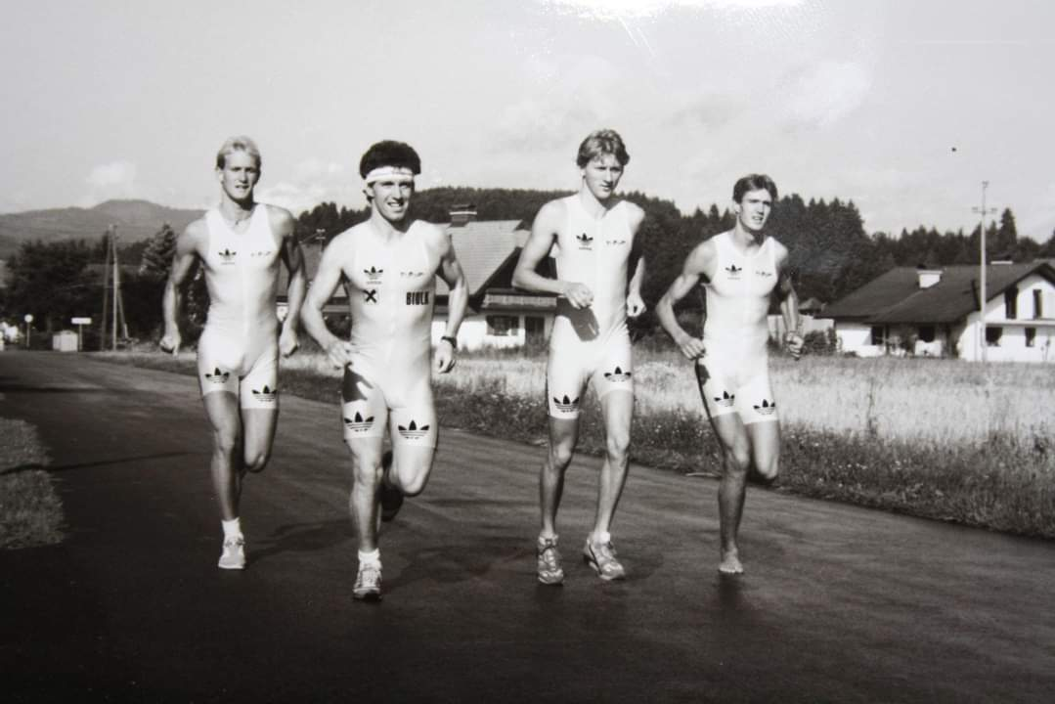
Helge LORENZ, Gründungsmitglied;
wie Alles 1997 begann:

Slide 21
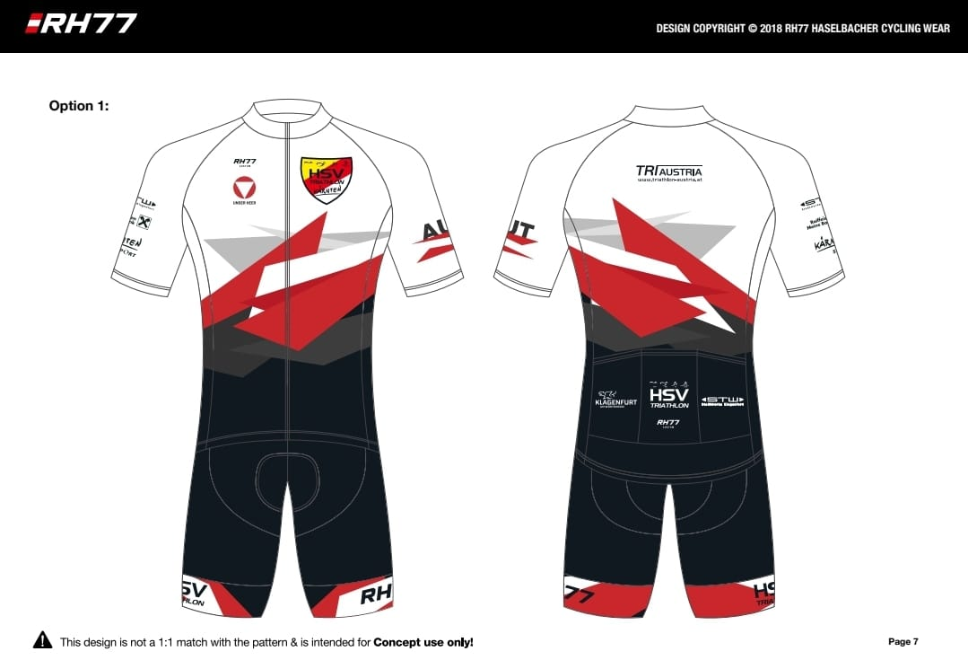
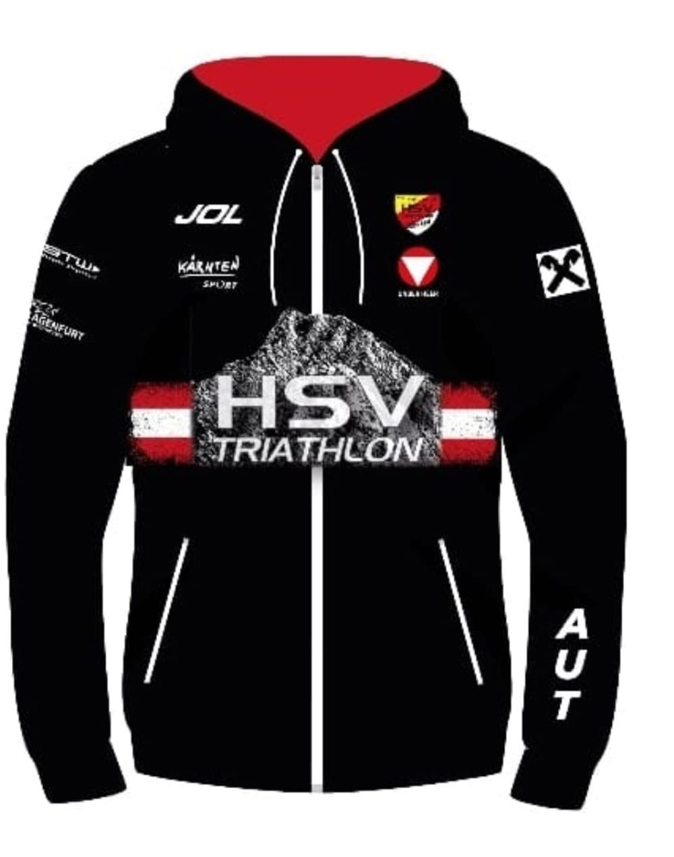
Ausblick 2023:
Anlässlich “25 Jahre HSV Triathlon Kärnten“ machen wir uns etwas schicker!
Team Zip-Hoodie und Bikedress mit Hilfe unserer Partner und Förderer für den gesamten Nachwuchs mit geringen Selbstbehalt.
Danke! Land Kärnten, Stadtwerke Klagenfurt, Verein Kärnten Sport, Bundesheer, Landeshauptstadt Klagenfurt und Raiffeisenbanken Kärnten.

Slide 22
Zum Schluss ein großes Danke:
📌 an alle unsere HSV-Triathleten, die Großen und die Kleinen,
die Schnellen und die Gemütlichen ;-)
📌 an alle „Ehrenamtlichen Helfer“, die uns über die Jahre die Treue gehalten haben..
📌 an alle Eltern und Familien, die das Rückgrat unseres HSV bilden,
für ihren Einsatz all die Wochenenden bei den Bewerben.
📌 an unsere HSV-Sportdirektorin und an ihr ambitioniertes Trainerteam
📌 an meine Freunde vom Präsidium, für ihren Einsatz und vor allem für
die Loyalität und Freundschaft
📌 und natürlich auch an unsere Partner und Sponsoren, die „Alten“ und die „Neuen“ ...wir werden uns weiter bemühen Eure Erwartungen zu übertreffen!

